Slide 1


باشتراككم في قناة البوربوينت الإسلامي، سيشجعنا هذا على تقديم المزيد من عروض البوربوينت المجانية الهادفة والعالية الجودة، شكرًا لكم.
جميع الحقوق محفوظة.
https://www.slideszone.net
https://www.youtube.com/@IslamicPowerPoint
https://www.buymeacoffee.com/islamicpowerpoint

Slide 2

أهمية المحافظة
على النظافة في الشوارع والأماكن العامة
قناة البوربوينت الإسلامي
youtube.com/@IslamicPowerPoint

Slide 3

مقدمة.
النظافة ليست مجرد مظهر جميل، بل هي سلوك حضاري يعكس احترام الإنسان لنفسه ولمجتمعه وللبيئة التي يعيش فيها.

Slide 4

النظافة قيمة إنسانية.
جميع المجتمعات المتحضرة تحرص على نظافة الشوارع والأماكن العامة لأنها تعكس مستوى الوعي والثقافة لدى السكان.

Slide 5
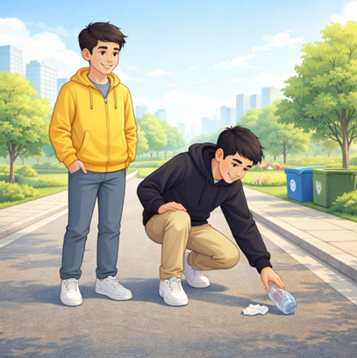
إزالة الأذى من الطريق.
قال رسول الله ﷺ:"إماطة الأذى عن الطريق صدقة". رواه البخاري ومسلم. وهذا يدل على أهمية المحافظة على نظافة الطرقات.

Slide 6
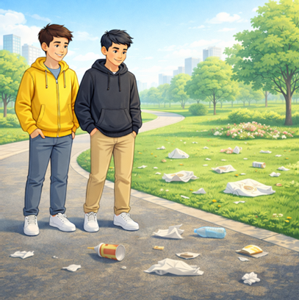
مظاهر المشكلة.
من مظاهر عدم النظافة:
أكياس القمامة في الطرقات.
بقايا الطعام في الأماكن العامة.
انتشار الأوساخ في الحدائق.

Slide 7
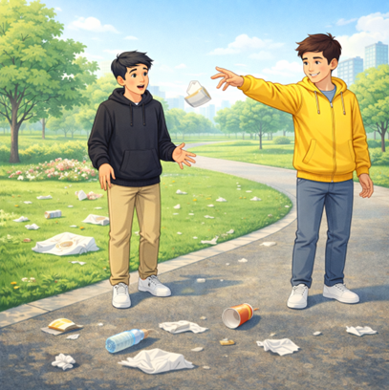
أسباب المشكلة.
من أسباب انتشار هذه الظاهرة:
قلة الوعي.
الإهمال.
ضعف التربية البيئية.
تقليد السلوكيات الخاطئة.

Slide 8
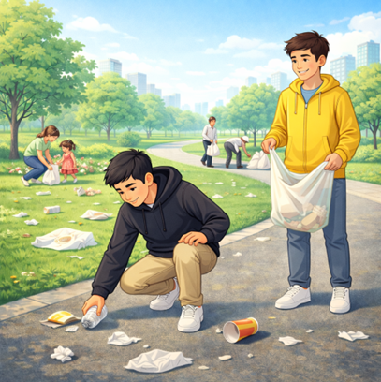
أثر السلوك الفردي.
تصرف شخص واحد قد يسبب مشكلة كبيرة، لكن سلوكًا إيجابيًا واحدًا قد يشجع الآخرين على فعل الخير.

Slide 9
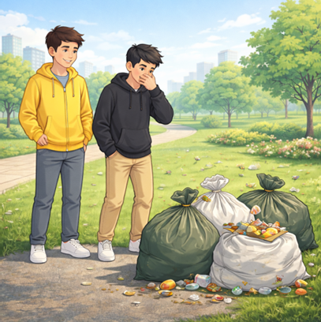
الأضرار الصحية.
تراكم النفايات يؤدي إلى:
انتشار الجراثيم.
تكاثر الحشرات.
انتشار الأمراض.
انتشار الروائح الكريهة.

Slide 10
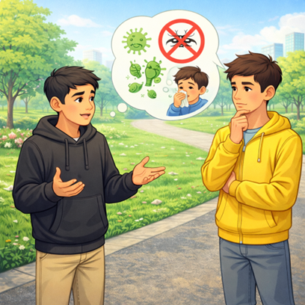
الأمراض المرتبطة بالنفايات.
قد تسبب النفايات أمراضًا مثل:
الأمراض الجلدية.
الحساسية.
الأمراض المعوية.

Slide 11
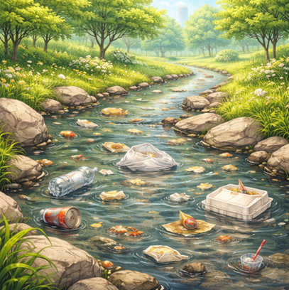
الأضرار البيئية.
النفايات تسبب:
تلوث الهواء.
تلوث التربة.
تلوث المياه.

Slide 12

تشويه منظر المدينة.
النفايات تجعل الشوارع تبدو غير جميلة وتعطي انطباعًا سلبيًا عن المجتمع.

Slide 13

أثر النظافة على المجتمع.
المدينة النظيفة تعني:
صحة أفضل.
بيئة أجمل.
شعور بالراحة.

Slide 14
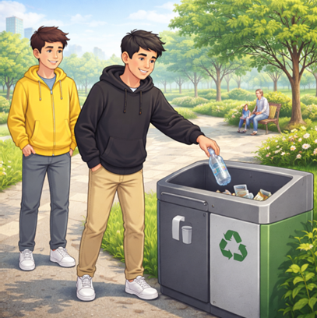
دور الفرد.
يمكن للجميع المساهمة من خلال:
التأكد من التخلص من النفايات في الحاويات المخصصة.
المحافظة على نظافة المكان بعد الانتهاء من استخدامه.
احترام الأماكن العامة والاستمتاع بها بشكل مسؤول.

Slide 15
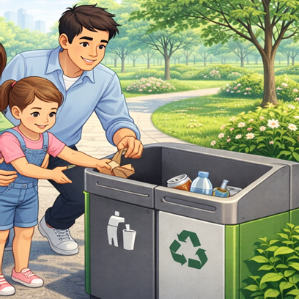
دور الأسرة.
كل فرد يستطيع المساهمة عبر:
رمي النفايات في مكانها.
تنظيف المكان بعد استخدامه.
احترام الأماكن العامة.

Slide 16
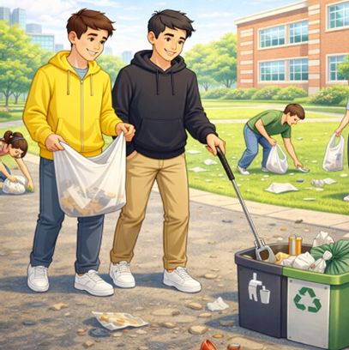
دور المدرسة.
يمكن للمدرسة نشر ثقافة النظافة عبر:
الأنشطة التوعوية.
الحملات البيئية.

Slide 17
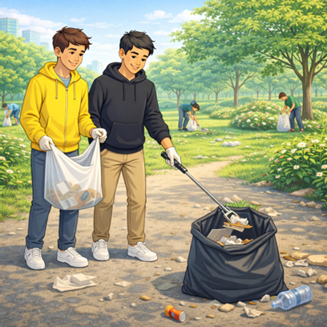
دور المجتمع.
التعاون بين أفراد المجتمع يساعد على انتشار السلوك الإيجابي.

Slide 18
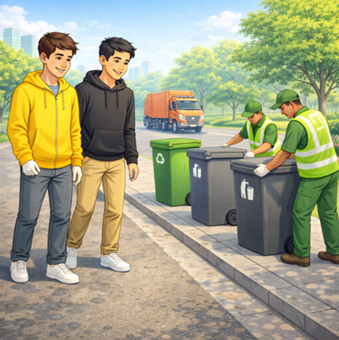
دور الجهات المسؤولة.
من مهام الجهات المختصة:
توفير حاويات النفايات.
تنظيم حملات توعية.

Slide 19
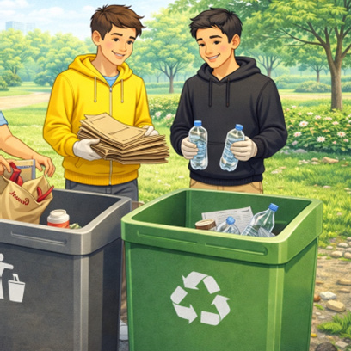
أعمال للحفاظ على النظافة.
استخدام سلال القمامة.
تقليل النفايات.
إعادة التدوير.

Slide 20

رسائل توعوية.
النظافة مسؤولية الجميع.
مدينتنا أجمل بنظافتها.

Slide 21
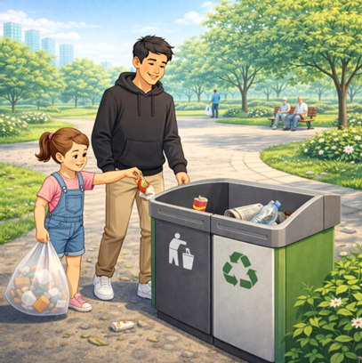
أثر القدوة.
عندما يرى الأطفال الكبار يحافظون على النظافة فإنهم يتعلمون ذلك.

Slide 22

المجتمع الواعي.
المجتمع الواعي هو الذي يحافظ على بيئته ويشعر بالمسؤولية تجاهها.

Slide 23

الخاتمة.
الحفاظ على نظافة الشوارع والأماكن العامة واجب على الجميع.
فلنبدأ بأنفسنا لنصنع مجتمعًا نظيفًا وصحيًا.

